Slide 1
PROJEKT MIEJSCOWEGO PLANU ZAGOSPODAROWANIA PRZESTRZENNEGO GMINY MSZCZONÓW
Obejmujący działki nr ew. 179/16 i 179/17 położone w miejscowości Gąba

Slide 2
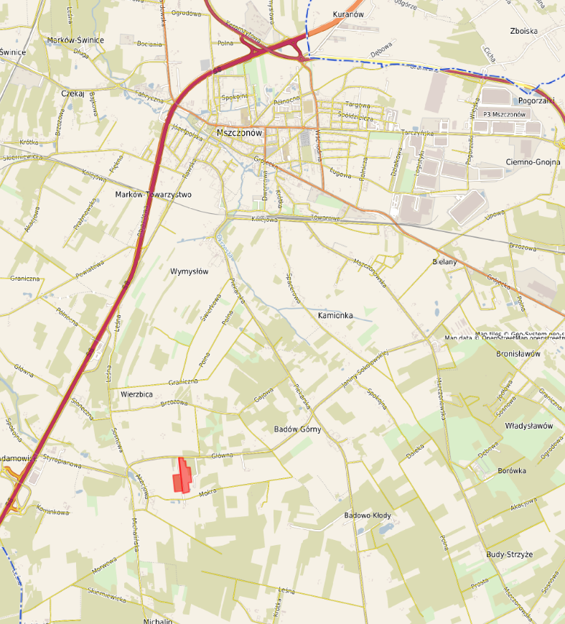
Uchwała Nr LXII/537/23 Rady Miejskiej w Mszczonowie z dnia 28 czerwca 2023r. w sprawie przystąpienia do sporządzenia miejscowego planu zagospodarowania przestrzennego gminy Mszczonów obejmującego działki nr ew. 179/16 i 179/17 położone w miejscowości Gąba

Slide 3
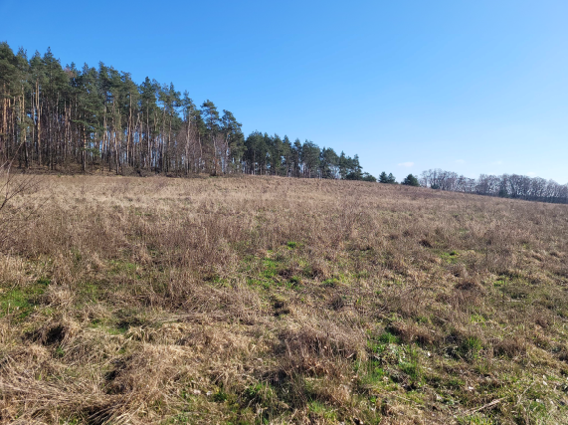
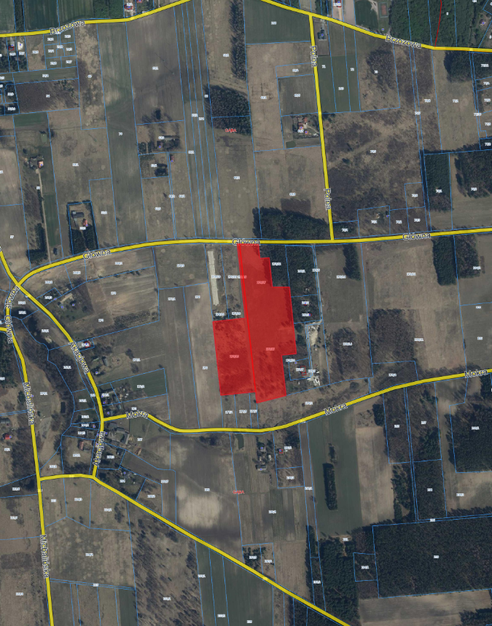
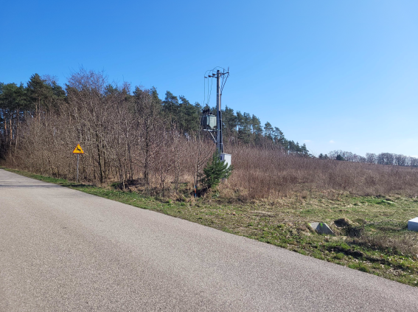
Plan obejmuje dwie działki ewidencyjne o nr 179/16 i 179/17 o łącznej pow. 5,53ha. Jest to teren zlokalizowany przy drodze lokalnej (ul. Główna).
Obszar planu jest niezabudowany, obejmuje odłogowane grunty rolne.
ul. Główna
ul. Mokra
ul. Akacjowa
Na działce o nr ew. 179/17, bezpośrednio przy drodze gminnej zlokalizowana jest stacja trafo.

Slide 4
Procedura sporządzania m.p.z.p. - zgodnie z art. 17 ust. 2 ustawy z dnia 27 marca 2003 r. o planowaniu i zagospodarowaniu i zagospod. przestrzennym ( Dz. U. 2023. 977 z późn. zm. oraz z związku z art. 67 ust. 3 ustawy z dnia 7 lipca 2023 r . o zmianie ustawy o planowaniu i zagospodarowaniu przestrzennym oraz niektórych innych ustaw (t.j. Dz. U. z 2023r. poz. 1688) )
Ogłoszono w prasie miejscowej oraz przez obwieszczenie w Internecie i na tablicy ogłoszeń o podjęciu uchwały o przystąpieniu do sporządzania planu, określając formę, miejsce i termin składania wniosków do planu, nie krótszy niż 21 dni od dnia ogłoszenia;
Zawiadomiono, na piśmie, o podjęciu uchwały o przystąpieniu do sporządzania planu instytucje i organy właściwe do uzgadniania i opiniowania planu;
Sporządzono projekt planu miejscowego – wnioski;
Sporządzenie prognozy oddziaływania na środowisko;
Sporządzenie prognozę skutków finansowych uchwalenia planu miejscowego;
Wystąpienie o opinie i uzgodnienia projektu planu;
Wprowadzenie zmian wynikających z uzyskanych uzgodnień i opinii;
Ogłoszenie o wyłożeniu projektu planu do publicznego wglądu
wyłożenie od 22.05.2024r do 13.06.2024r.
dyskusja publiczna w dniu 12 czerwca 2024r.
uwagi do dnia 1 lipca 2024r. – brak uwag

Slide 5
W obszarze niniejszego planu obowiązują ustalenia mpzp zgodnie z Uchwałą Nr XXIX/217/16 Rady Miejskiej w Mszczonowie z dnia 23 listopada 2016r. w sprawie miejscowego planu zagospodarowania przestrzennego gminy Mszczonów obejmującego fragment miejscowości Gąba. (Dz. Urz. Woj. Maz. 2017 poz. 362 z dnia 30.01.2017r.)

Slide 6
Wyrys ze Studium uwarunkowań i kierunków zagospodarowania przestrzennego Gminy MSZCZONÓW
MN1 - obszary rozwoju zabudowy mieszkaniowej jednorodzinnej i zagrodowej z dop. podstawowych usług obsługujących obszar.
Dla strefy MN1 studium ustala:
• wysokość zabudowy – do 12,0m,
• max powierzchnię zabudowy – 45% powierzchni działki,
• min powierzchnię biologicznie czynną – 50% powierzchni działki.

Slide 7
Teren zabudowy mieszkaniowej jednorodzinnej.
w ramach przeznaczenia terenu dopuszcza się infrastrukturę techniczną, komunikację, w tym miejsca do parkowania, budynki gospodarcze, garaże oraz urządzenia budowlane związane z zabudową i zagospodarowaniem terenu, utwardzenie działki, zbiorniki retencyjne oraz zieleń, które tworzą całość funkcjonalno-użytkową na działce budowlanej, w ramach określonego przeznaczenia terenu;
Zasady kształtowania zabudowy oraz wskaźniki zagospodarowania terenu.`
Nieprzekraczalne linie zabudowy (dla kondygnacji nadziemnych i podziemnych) | - 12,0m od terenu użytku leśnego poza granicami planu, zgodnie z rysunkiem planu, - 10,0m od północnej granicy obszaru objętego planem stanowiącej działkę drogi gminnej (ul. Główna) zgodnie z rysunkiem planu;
Parametry zabudowy działki budowlanej | - udział powierzchni zabudowy w stosunku do powierzchni działki budowlanej - maksymalnie 45%, - udział powierzchni biologicznie czynnej w stosunku do powierzchni działki budowlanej – minimum 50%, - maksymalna intensywność zabudowy- 1.5, - maksymalna nadziemna intensywność zabudowy – 1.2, - minimalna nadziemna intensywność zabudowy – 0.01;
Maksymalna wysokość zabudowy | max. 12,0 m, w tym dla budynków gospodarczych i garaży do 6,0m;
Powierzchnia nowo wydzielanej działki budowlanej | minimum 1000,0 m² ;
Obsługa komunikacyjna terenu | - z drogi w bezpośrednim sąsiedztwie terenu objętego planem (ul. Główna) - ustala się obowiązek zapewnienia minimum 2-ch miejsc postojowych dla samochodu osobowego na własnej działce; - dopuszcza się bilansowanie miejsc postojowych łącznie z miejscami postojowymi w garażach.

Slide 8
PRACOWNIA URBANISTYCZNO - PROJEKTOWA 96-315 WISKITKI UL. PLAC WOLNOŚCI 35 tel. (0-46) 856 – 93 -94
DZIĘKUJĘ ZA UWAGĘ

